Slide 1
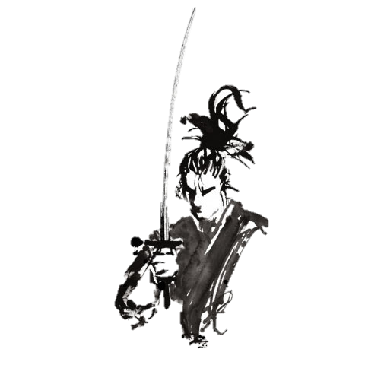
일본사회와 역사
고대시대
1조
김준현, 문슬기, 박혜령
배승진, 이수민, 최현지

Slide 2
목차
일본사회와 역사
고대시대
일본의 선사시대
시기구분
일본 국가의 발생
구석기 시대 – 후지무라 신이치 ‘신의 손’
조몬시대
야요이시대
일본의 원사시대
고분시대 – 야마토시대, 아스카시대
쇼토쿠 태자
다이카 개신
일본의 고대시대
나라시대 – Key Point, 문화, 대외관계
헤이안시대 - 제 4기, 문학, 헤이안신궁
출처

Slide 3
일본의 선사시대
일본 고대사 시기 구분
선사시대
구석기시대
죠몬시대
야요이시대
야마토시대
원사시대
고분시대
아스카시대
고대시대
나라시대
헤이안시대

Slide 4
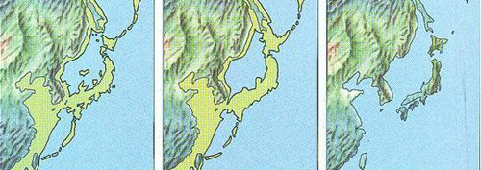
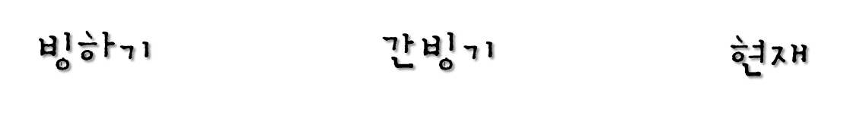
일본의 선사시대
일본은 어디에서 왔는가?

Slide 5
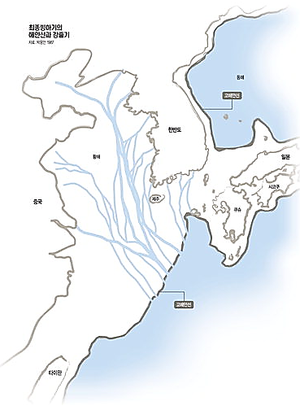


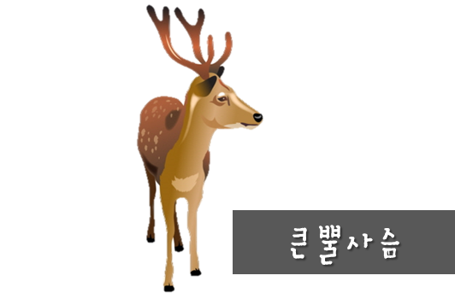

Slide 6
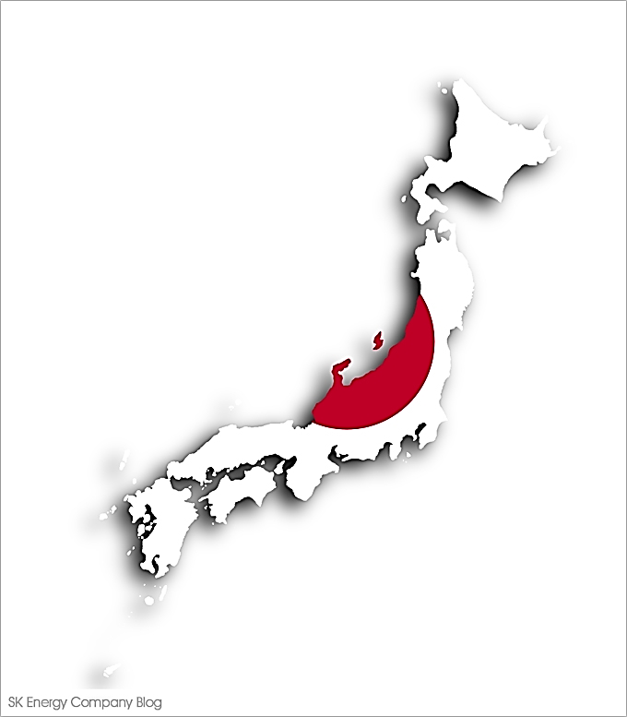

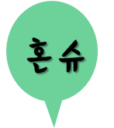


일본의 선사시대
지금의 일본의 모습
4개의 큰 섬과 6000여개 의 작은 섬으로 형성

Slide 7
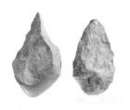
일본의 선사시대
구석기 시대
일본 열도 최초의 주민은 대륙에서 건너온 수렵 채집민
정교한 돌칼을 사용 , 지속적 이동 생활
하지만 토기를 생산하지 못하고 농경생활도 하지 못함
이러한 구석기 시대는 약 1만 3천 년 전의
홍적세(洪積世) 말까지 지속되었다
홍적세 시대가 끝날 무렵 일본의 기후는 온난화
뗀석기 ➔
기후 조건의 변화에 따라 구석기 문화를 능가하는
새로운 문화가 널리 퍼지기 시작함 ➔ 조몬문화

Slide 8
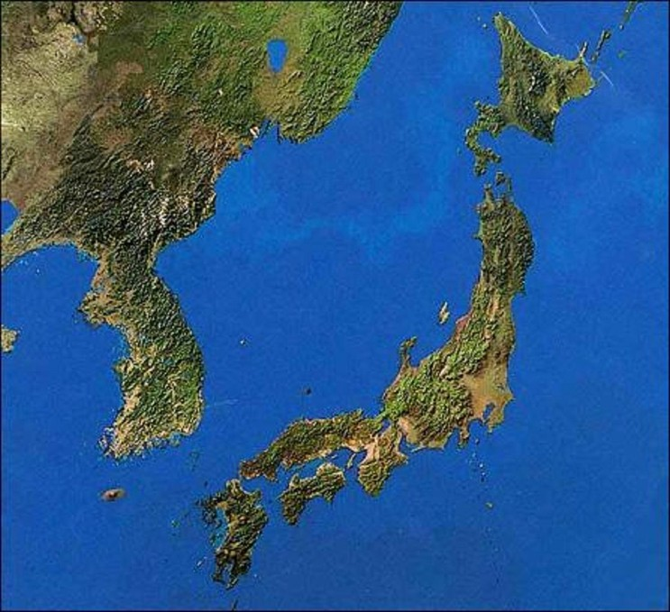




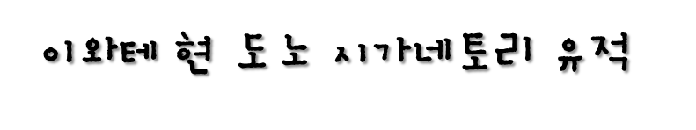
일본의 선사시대
초기 일본을 뒷받침하는 근거

Slide 9
일본의 선사시대
유적
일본 열도에서 인류의 족적은 이와테 현 도노 시
가네토리 유적에 의해 8 ~ 10만년 전으로 추정
흑요석의 채굴이 계속 되어 온
다카하라 산 흑요석 원산지 유적군 에서는
지적으로 효율적인 작업의 흔적도 확인되었음
후기 구석기 고증, 일본인의 기원 고증에
큰 단서를 제공

Slide 10
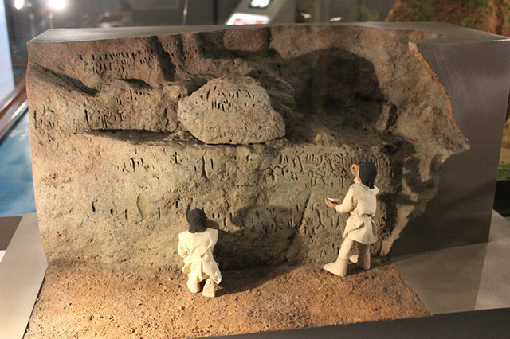
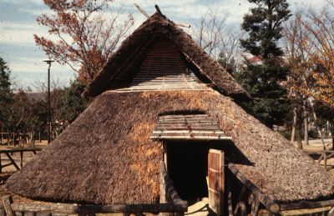
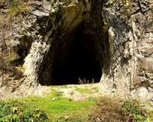

일본의 선사시대
초기 일본을 뒷받침하는 근거

Slide 11
일본의 선사시대
주거와 무덤
일본의 구석기 시대 유적은
대지, 구릉, 고원과 같은 전망이 좋은 대지 연변에
대다수가 있음
구석기 시대의 사람들은 대부분 동굴과 바위그늘을
주거지로 알려져 있으나
움막 주거지도 적지 않게 발견되고 있다
이는 선사시대 역사성에 의구심이 들 정도로 확실성이 없다

Slide 12
후지무라 신이치의 ‘신의 손’
사건의 개요
유적지에다 석기를 미리 묻어놓고 허위로 발굴 했다는
의구심을 언론이 제시 하면서 조사가 시작됨
주변 학자들의 의문 제기 (4가지)
출토 형태가 부자연스럽다
동시대의생활 흔적이 전혀 발견되지 않는다
석기 파편물이 주변에 전혀 없다
석재가 주변과 전혀 다르다

Slide 13
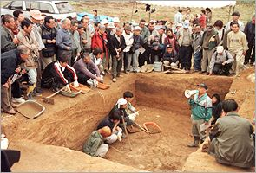
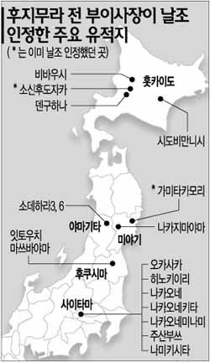
후지무라 신이치의 ‘신의 손’
결국 그는 역사 조작을
스스로 인정 하였다

Slide 14
후지무라 신이치의 ‘신의 손’
사건의 결말
그러나 일본은 후지무라의 사태에 대하여 개인 소행으로
돌리는 등 책임 회피에 혈안이 되어 ‘조작된 과거’에 집착
지방자치단체 일부는 재발굴 비용 지원을 요구하는
고고학 협회측에 “학계가 알아서 하라”고 수수방관함
가장 많은 날조가 확인된 미야기현의 문화재보호와
같은 곳은 “아직 후지무라 신이치의 고백만 있을 뿐”
➔ 날조된 유물과 유적에 관한 미련을 버리지 못함

Slide 15
일본의 선사시대
조몬시대(縄文時代 じょうもんじだい:승문시대)
일본의 신석기시대 중 기원전 1만 3천 년 경부터
기원전 300년(약 1만 4천 년 전 ~ 1천 3백 년 전)까지를 말함
한반도를 통해 왔을 것으로 추정 되는 몽골계 인종과
시베리아 지역을 통해 왔다고 추정되는 아이누족,
남방 폴리네시아 지역에서 온 민족들이 일본 열도로
이주하여 오늘날의 일본인의 조상이 된 것으로 추정
이 사람들은 다른 지역에서 건너온 사람이라 하여
도래인(渡來人)이라고도 한다

Slide 16
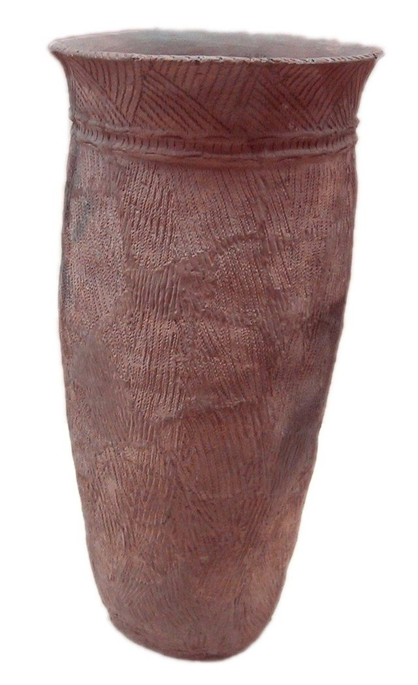
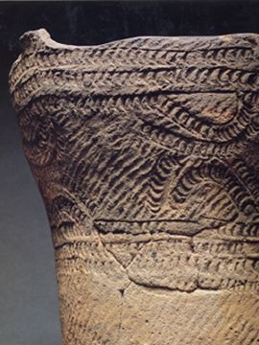
조몬 토기
토기 표면의 승문(새끼줄 문양)이 특징

Slide 17
일본의 선사시대
야요이시대
도래인들은 기원전 3세기 경부터 일본 열도 각지
특히 유래지와 인접한 규슈 지역에 씨족 단위 촌락 형성
중국을 비롯한 대륙 지역 문화를 일본으로 전파
금속기의 병용 , 수도경작 , 관개용수 통제 등을 통한
기본 계급의 분화와 , 각지의 사제자를 왕으로 한 소국가의 성립
야요이 문화가 일본 열도에 전래되던 시기에 규슈에서
시작된 벼농사 또한 기원전 2세기 이후 주부지방에 보급
1세기 전까지 간토와 도호쿠 남부에 전파
최종적으로 3세기 이후 훗카이도를 제외한
고대 일본은 본격적으로 농경생활이 행해지기 시작

Slide 18
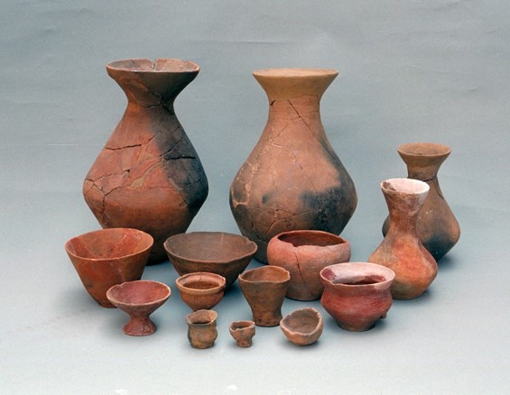
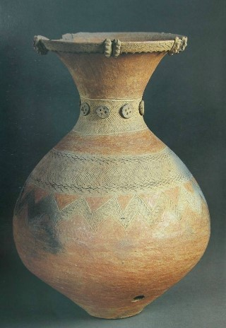
야요이 토기
주둥이가 자루 모양이고 표면에 붉은 칠이 특징

Slide 19
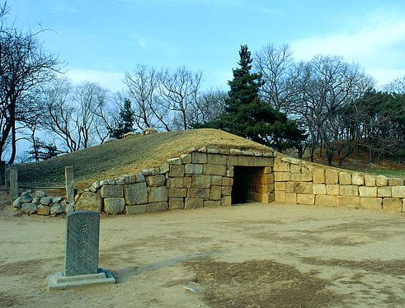
일본의 원사시대
고분시대(300년 ~710년)
야요이시대 말기(3세기) 중반
야마토 지방을 중심으로 한 기나이나 서일본 각지의
씨족은 그 수장을 매장하기 위해 작은 산 모양의 분묘를
만들었는데 이를 고분이라 한다
야마토 지방의 최초의
유력 왕조로서 이후 국가 통일을 이룩한
야마토조정 수장의 분묘

Slide 20
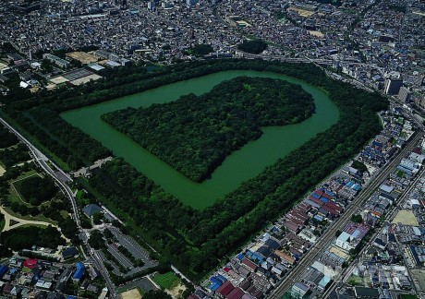
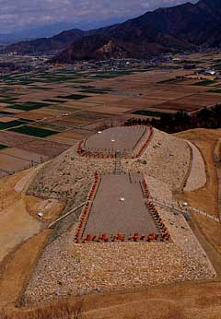
거대 고분
열쇠구멍의 형태가 특징. 당시 정치권력을 상징.

Slide 21
일본의 원사시대
야마토 시대(300년 ~ 593년)
야마토정권은 대륙문화 도입을 적극적으로 추진함
공예품들이 고분 속에서 지속적으로 발견
5세기 무렵 부터 철의 생산, 금속공예 기술의 도입
나아가 중국의 한자가 들어와 일본에서도 글자를 사용
성명왕으로 부터 불교와 경륜을 전해받음으로서 (538년)
불교가 왕권내부에 급속히 전달됨과 동시에 사원건립이 활발해짐
백제에서도 왕인으로 부터 (논어,천자문) 등을 전래 받았으며,

Slide 22
일본의 원사시대
아스카 시대(593년 ~ 710년)
6세기말 한반도에서 불교가 전래되어
7세기 전반의 아스카 시대에 일본 최초로 불교
문화가 생김(538년)
681년 덴무 천황이 최초로 율령 반포를 준비
8세기에 접어들어서 당나라의 율령을 기반으로 한
일본식 율령의 본격적인 시작
➔701년 다이호 율령 반포하여 첫 결실 이룸

Slide 23
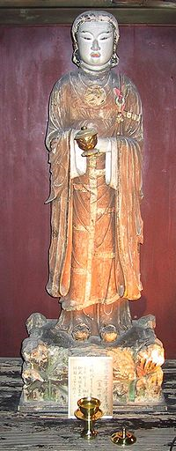
일본의 원사시대
쇼토쿠 태자(574년 ~ 622년)
6세기말(593년) 야마토정권에서는
여황제 스이코 천황(推古)의 치세에서
쇼토쿠태자가 섭정을 맡아 권력을 장악함
지방호족들의 분쟁을 없애 강한 국가를 만들려고 함
쇼토쿠 태자는 중국을 비롯한 대륙문화를
적극적으로 배우기 위해 많은 사신들을
중국대륙으로 보냄 ➔ 견수사
쇼토쿠 태자상

Slide 24
일본의 원사시대
쇼토쿠 태자의 업적
12계습의 관위제도 (603년)
관리들의 위계를 표시하기 위해 쇼토쿠 태자는
12색의 관으로 꽃 모양의 장식물이 부착되어있는
관위를 만들어 제도를 시행하게 되었다
이 관위가 생기기전에는 호족이나 귀족의 자제면 누구나
높은 직위로 승진할 수 있었다
하지만 관위제도 이후 이러한 문벌에 관계없이
각자의 능력과 실적에 따라 정해지게 되었다

Slide 25
일본의 원사시대
쇼토쿠 태자의 업적
17조의 헌법제정 (604년)
호족세력을 견제하고 조정의 힘을 강화시키려고 한
쇼토쿠 태자는 604년 처음으로 헌법을 제정하게 됨
당시의 헌법은 조정관리들의 마음가짐과 누구나 지켜야만 하는
도덕들을 표시하였다. 하지만 이 내용 속엔 국가의 관리자인
천황에 대한 마음가짐이 들어있었다.
천황이란 존재를 모든 것의 상위에 군림 시켜
호족, 조정관들이 모두 천황의 명령에 복종해야 한다

Slide 26
일본의 원사시대
쇼토쿠 태자의 업적
견수사 파견
중국과의 정치, 문화를 배우도록 보낸 사신으로
당나라 때는 견당사란 이름으로도 활동
쇼토쿠 태자는 중국과 외교에 필요한 것은 군사력, 재력이 아닌
정치제도의 확립이라는 사실을 깨닫게 됨
607년 제1회 견수사로 오노노 이모코(小野妹子)를 파견 하면서 중국의 수양제에게 국서를 바침
“아침 해가 떠오르는 동쪽나라 천황이
해가 지는 서쪽나라 황제에게”
수나라와 대등한 외교관계를
맺으려는 쇼토쿠 태자의 전략

Slide 27
일본의 원사시대
쇼토쿠 태자의 업적
호류사 건립
쇼토쿠 태자는 17조 헌법에 ‘깊이 삼보를 받들라’
(첫째가 부처, 둘째가 부처의 가르침 ,셋째가 불법승)
이라는 말로 할 정도로 불교에 대해 신앙심이 깊음
이후 시테오사(四天王寺)와 자신의 사재를 털어 세웠다는 호류사(法隆寺)등 41개로 추정되는 절을 건립했다

Slide 28
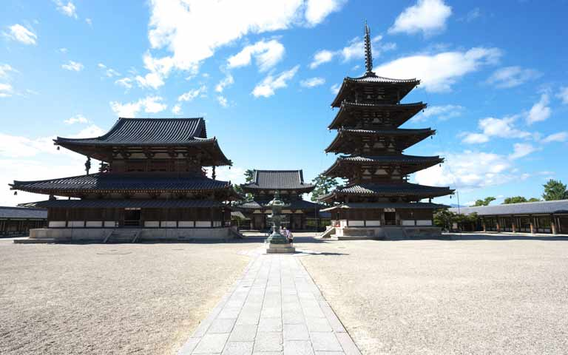
일본의 원사시대
쇼토쿠 태자의 업적
호류사 건립

Slide 29
일본의 원사시대
쇼토쿠 태자의 업적
이이토코토리 (良いとこ取り)
“조화[調和]를 귀하게 여겨, 다투지 마라” 라는
말을 한 쇼토쿠 태자는 스스로 만든 틀에 얽매이지 말고
자신에게 이로운 것은 자유롭게 받아들여라 라고 말함
이는 자신에게 맞도록 다시 만들어내는 일본인의 특성이 되었고 ‘이이토코토리’ 정신으로 일본인은 메이지 유신 이후 새 나라를 건설하면서 서양을 모델로 하여 정치, 경제, 문화 등 모든 분야에서 자신들에게 필요한 것은 주저 없이 베끼기 시작하게 되었다
이는 산업에서 유감없이 발휘되었고 현재의 일본을 만들었다

Slide 30
일본의 원사시대
다이카 개신(大化改新)
일본의 정치 개혁
당의 율령제도 도입
독자적 연호 다이카(大化) 사용
⇒ 645년 다이카 원년
모든 토지, 사람은 천황소유
지방행정 개편
강력한 중앙집권체제 형성

Slide 31
일본의 고대시대
나라시대(奈良時代)
- 당나라의 수도 장안을 본 떠 만든 헤이죠쿄(平城京)에 도읍이 놓여 졌던 시대
- 710년 겐메이천황(元明天皇)에 의해 헤이죠쿄(平城京)로 천도하고 나서 794년 간무천황(桓武天皇)에 의해 헤이안쿄(平安京)로 도읍이 옮겨질 때까지 84년간을 말함
이 당시 일본은 문화 면이나 기술면에서 중국과 백제, 신라의 직, 간접적인 영향을 받았다

Slide 32
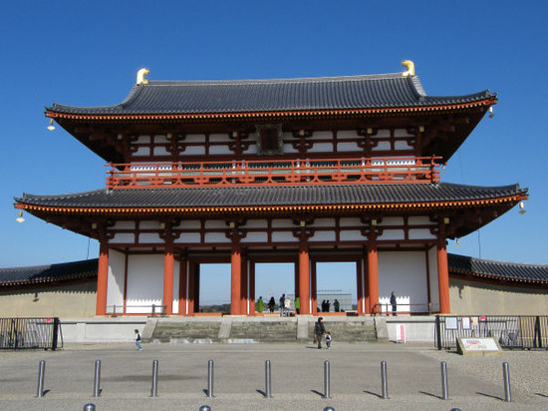
헤이죠큐 스자쿠몬
(平城宮朱雀門)

Slide 33
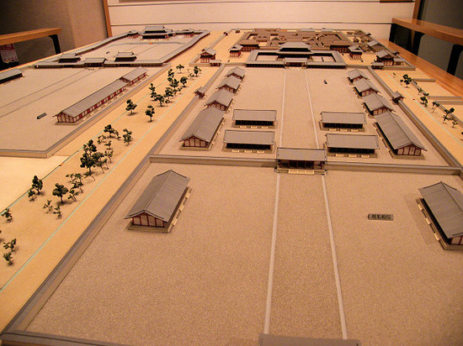
헤이죠쿄궁전
복원 모형

Slide 34
일본의 고대시대
나라시대 Key – Point
① 천황의 중앙 집권화
② 불교

Slide 35
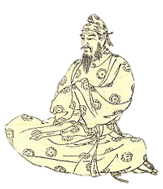
일본의 고대시대
① 천황 중심의 중앙 집권화
타이호율령(大宝律令: 701년)
후지와라 후히토(藤原 不比等) 중심
이것을 기본법으로 천황 중심의 중앙 집권을 목표로 함
공지공민제(왕토사상), 공유지반급제(반전수수법)
조용조(租庸調 ), 잡역
율령제 국가의 완성이 이루어짐
후지와라 후히토 ➔

Slide 36
일본의 고대시대
② 불교
쇼무 천황(聖武天皇)과 코묘 천황(光明天皇)의 활발한 불교 정책
- 승려들의 정치 참여 활발 : 간진 (鑑真)
나라의 번영을 기원하기 위해 국가 주도로 쿠니(国) 별로 코쿠분지(国分寺 : 741)를 세움

Slide 37
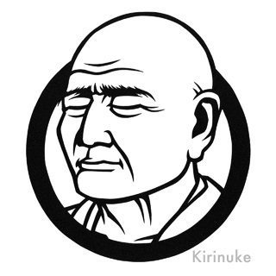
일본의 고대시대
도다이지(東大寺)
수도였던 헤이죠쿄에 세워진 코쿠분지
743년 승려 간진(鑑真)의 주도로 건립
현재 세계 최대의 불상이 있음
간진 ➔

Slide 38
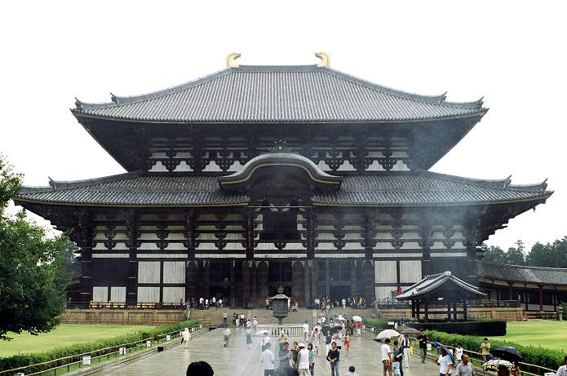
도다이지

Slide 39
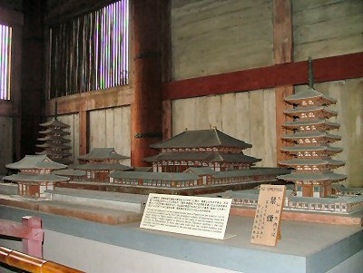
도다이지 창건
당시 모형

Slide 40
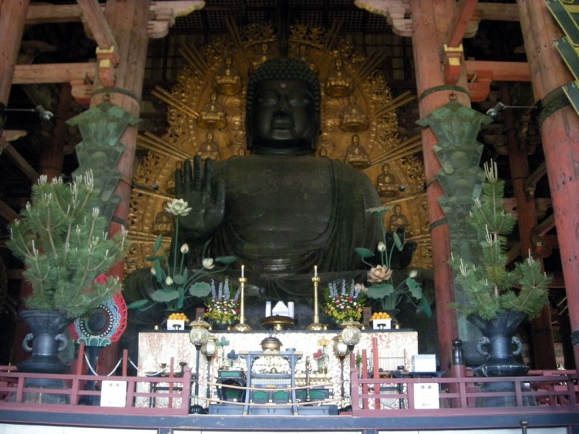
도다이지
대불상

Slide 41
일본의 고대시대
사회 제도 변화
농민들의 유랑과 도망이 급격히 증가함
- 토지제도 변화
공유지반급제 (公有地班給制) ⇒ 삼세일신법(三世一身法 : 723년)
⇒ 간전영년사재법(墾田永年私財法 : 743년)
삼세일신법(三世一身法 : 723년)
자신이 새롭게 개척한 땅은 3대에 이를 때까지 개인 재산으로 인정
간전영년사재법(墾田永年私財法 : 743년)
기한없이 사유재산을 인정

Slide 42
일본의 고대시대
나라시대 문화(덴표문화; 天平文化)
① 기기(記紀)
1) 고지키(古事記)
2) 니혼쇼키(日本書紀)
② 문학
3) 가이후소(懐風藻)
4) 만요슈(万葉集)
5) 풍토기(風土記)
③ 의복

Slide 43
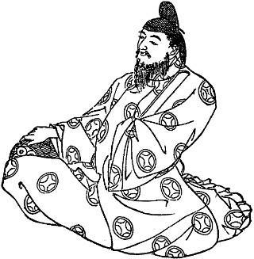
일본의 고대시대
1) 고지키(古事記, こじき:712년)
겐메이 천황의 부름을 받아
오노야스마로 (太安麻呂)가 완성함
신화와 전설을 기록한 가장 오래된 역사서
한국의 신화연구에 도움이 되고 있음
후로코토부미(古事記, ふることふみ)라고도 부름
근세기 학자들이 만든 역사서라는 위서설도 제시됨
오노야스마로 ➔

Slide 44
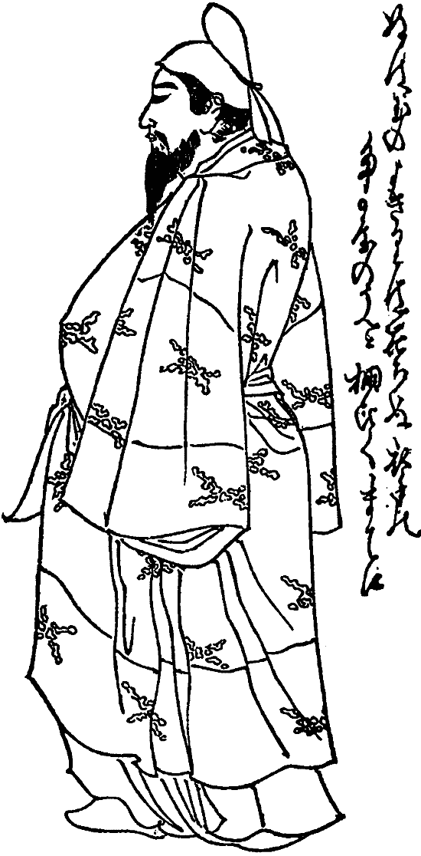
일본의 고대시대
2) 니혼쇼키(日本書紀, にほんしょき : 720년)
덴무천황의 명으로 도네리친왕 (舍人親王)이 중심이 되어 680년경 착수, 720년에 완성
일본 6국사 중 첫 번째로 꼽히는 정사(正史)
비교적 객관적인 역사서
일본에서는 고지키가 아닌 니혼쇼키를 정사로 간주함
도네리친왕 ➔

Slide 45
일본의 고대시대
고지키 VS 니혼쇼키
 | 고지키(古事記)』 | 니혼쇼키(日本書紀)』
목적 | 일본 국내적으로 사상 통일 도모 | 대외적으로 일본의 우세 나타냄 책 이름에 일본이라는 국호 사용
구성 | 상, 중, 하 총 3권 | 30권 외 계도 1권
내용 | 신화, 전설 | 백제와 중국의 사서를 사용하여 객관적임 정사로 간주하는 이유 왕실을 중심으로 하여 황실 권력의 존엄성 강조함
표기 | 국문체(한자의 음과 훈 사용) 기전체(전기 중심) | 순수 한문체 편년체(연대 중심)

Slide 46
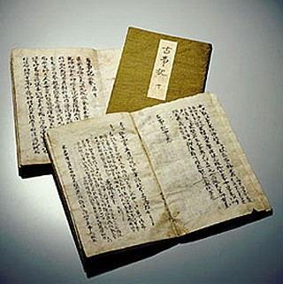
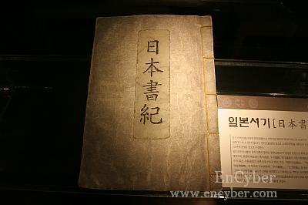
고지키
니혼쇼키

Slide 47
일본의 고대시대
3) 가이후소 (懐風藻 : 751년 )
현존하는 가장 오래된 와카집
7세기 후반의 한시가 담겨있음
4) 만요슈 (万葉集 : 759년 )
노래 약 4,500수를 수록한 가집(歌集)
아스카시대, 나라시대의 와카(私歌)가 담겨 있음
저명한 궁정인의 작품뿐만 아니라 지방 농민의
소박한 감정을 나타낸 작품도 많음
만요가나(万葉仮名)

Slide 48
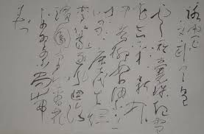
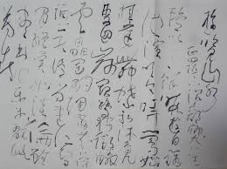
가이후소

Slide 49
일본의 고대시대
高麗錦 紐解き放けて 寝るが上に あどせろとかも あやにかなしき
こまにしき ひもときさけて ぬるがへに あどせろとかも あやにかなしき
(高麗錦の 紐を解いて 共寝をしたが、この上にどうしろというのか。たまらなく愛しい。)
고마 비단옷 띠를 풀어 내리고 자 버린 이상 어찌하란 말인가 더없이 그립구나
아즈마우타(東歌(巻十四、3465番歌))

Slide 50
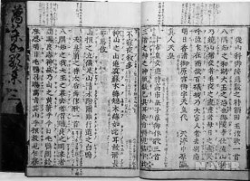
만요슈

Slide 51
일본의 고대시대
5) 후도키 (風土記)
향토의 산물이나 산천 등의 자연 혹은 유래, 노인의
전언 등을 모아 편집한 것
고대의 지방의 양상을 나타내는 귀중한 문헌 자료
- 이즈모노쿠니 후도키(出雲国風土記)

Slide 52
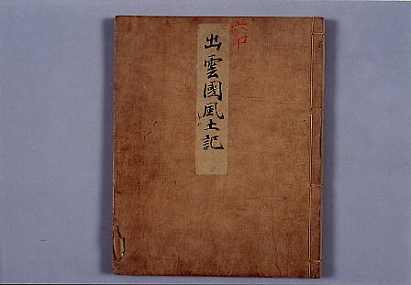
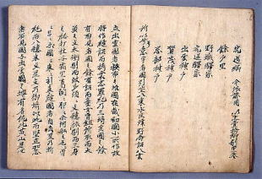
이즈모노쿠니
후도키

Slide 53
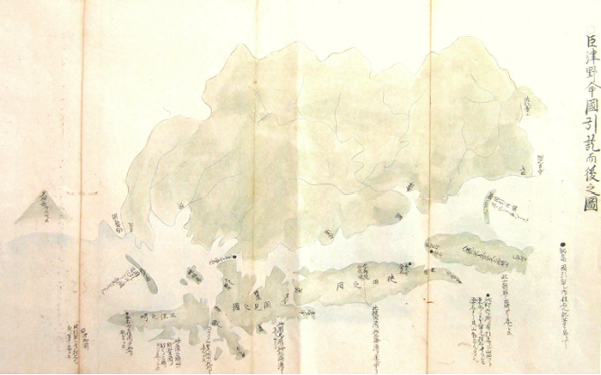
후도키에
수록된 지도

Slide 54
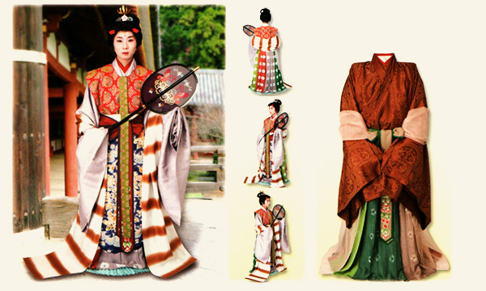
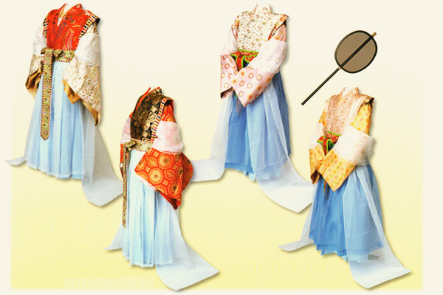

Slide 55
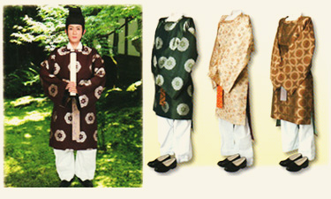
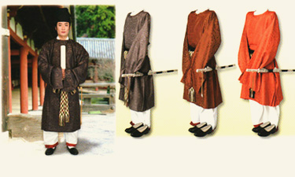

Slide 56
일본의 고대시대
나라시대의 대외 관계
① 당
② 신라
③ 발해

Slide 57
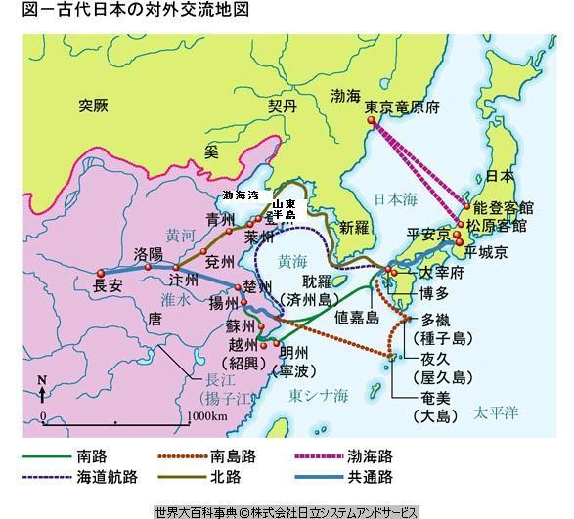

Slide 58
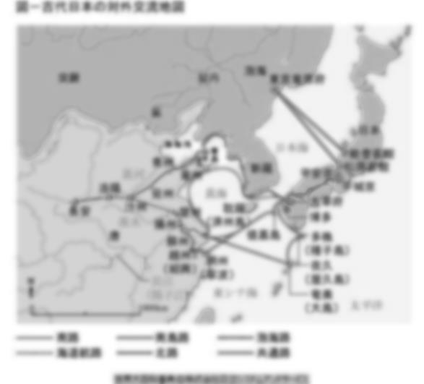
나라시대
대외교류 지도

Slide 59
일본의 고대시대
630년에 이누가미노 미타스키(犬上御田鍬:いぬがみのみたすき)의 대사파견으로 견당사가 시작됨
- 당의 선진적인 정치 제도나 외래 문화, 문물 수용
⇒ 서적, 직물, 은기, 도기, 악기 등
- 지식을 몸에 익힌 유학생이나 유학승은 일본에
돌아와 지도적인 역할을 맡아 정치계에서 활약
- 기비노 마키비(吉備真備), 겐보(玄昉)
① 당과의 관계

Slide 60
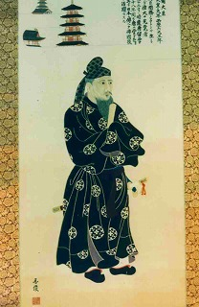
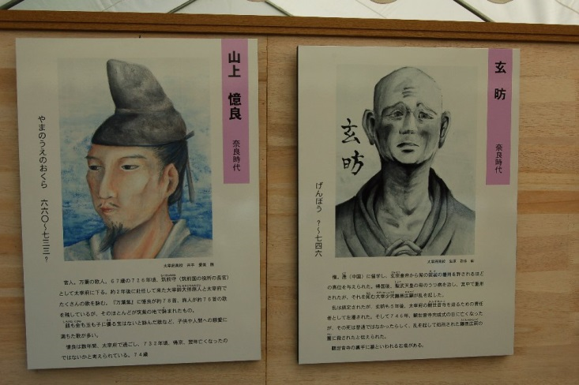
기비노 마키비
겐보

Slide 61
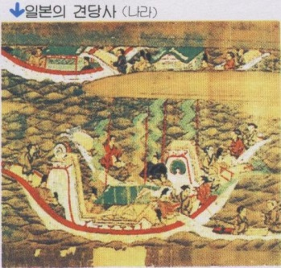

견당사

Slide 62
일본의 고대시대
② 신라와의 대외관계
- 견신라사 등 많은 사절이 왕래
- 7C 말 ~ 8C 신라를 종속국으로 취급
⇒ 양국의 관계 악화
- 737년 신라정벌 논의
- 762년 후지와라노 나카마로(藤原仲麻呂)를 중심으로
신라 정벌 계획
⇒ 발해의 거부, 후지와라노의 사망으로 무산
- 779년 양국은 적대적인 관계가 되어 국교가
끊어지게 됨
➔ 하지만 이후에도 신라 상인의 활동은 활발

Slide 63
일본의 고대시대
③ 발해와의 대외관계
- 727년 발해는 당, 신라와의 대항하기 위해
일본에 발해사를 파견해 국교 요구
⇒ 견발해사 파견 (발해가 속국의 위치)
- 발해의 국력 성장으로 국교보다 교역에 비중을 두게 됨

Slide 64
일본의 고대시대
헤이안시대
794년 간무천황이 헤이안쿄로 천도한 때부터
가마쿠라 막부가 세워지기까지 약 400년 간을 말함
대륙의 문화를 받아들여 우아한 궁정문화가 꽃핀 시대로
정치적으로는 귀족 출신은 후지와라 가문이 조정을 지배
고대 말기에 해당하는 시기로서 4기(期)로 나눠진다

Slide 65
일본의 고대시대
제1기 율령정치의 변화
- 781년에 즉위한 간무천황은 도호쿠[東北] 지방의
에조[蝦夷]족 정벌을 함
- 도읍을 헤이안으로 옮기고 새 궁궐의 창건과
도시 조성을 위한 대사업을 일으킴
- 이 후 지방관리의 숙정을 도모하고 군사조직을 재정비함
사가[嵯峨]왕 때에는 국내가 평정되고 당나라의 문화가 전파
조정의 의식과 조복(朝服)도 당풍을 따르게 되었다
율령격식(律令格式)의 수정과 정비를 단행하는 한편 의식의 개량과 국사 편찬, 화폐 주조 등이 행해졌다

Slide 66
일본의 고대시대
제2기 엔기덴랴쿠의 치세
정치적으로 잘 다스린 시대
왕들이 몸소 율령정치의 실행에 앞장섬
≪일본 3대실록≫ 편집
엔기격(延喜格) ·엔기식(式) ⇒ 율령시행 세칙을 편집
엔기통보[延喜通寶], 간겐대보[幹元大寶] : 왕조로서 최후가 되는 십이전(十二錢)이 주조됨
국풍(國風)문화가 발달하면서 와카[和歌]라는 일본 고유의 시가형태가 유행, 가나[假名]가 만들어져 보급됨
엔기덴랴쿠 - 헤이안 시대 중기의 다이고와 무라카미 천황의 다스림을 성대시한 호칭

Slide 67
일본의 고대시대
제3기 셋쇼간파쿠의 정치 전단 시기
정치의 문란으로 후지와라 요리미치[藤原賴通] 같은 사람은 50년 동안이나 그 직위에 있었음
지방의 장원(莊園)은 대부분 셋쇼간파쿠 집안의 소유가 되었음
문화 면에서는 궁정을 중심으로 크게 융성
가나와 와카[和歌] 문학의 발전이 이루어짐
무라사키 시키부[紫式部]의《겐지모노가타리[源氏物語]》
세이쇼 나곤[靑少納言]의《마쿠라노소시[枕草子]》

Slide 68
일본의 고대시대
제4기 인세이가 행해진 시기
- 왕의 아버지와 할아버지 같은 직계존속이 상왕이 되어
정권을 잡은 정치체제
- 국가에는 2명의 주권자가 있게 되었고 그로 인한
대립과 마찰이 빈번했음
- 상왕들은 많은 불당을 건립하는 등 국고를 낭비함
호겐[保元]의 난(1156년)
도바상왕[鳥羽上王]이 죽자 귀족들 사이에 싸움이 벌어짐
결국 무사들이 무력으로 이 싸움을 해결하여 이 때부터 무사정치가 싹트기 시작함

Slide 69
일본의 고대시대
헤이안시대의 문학
헤이안 시대에 기록된 문학을 중고문학이라고 하며
대륙의 문화를 받아들여 우아한 궁정문화가 꽃핀 시대임
귀족이 섭정으로 정치, 경제를 장악하면서 귀족중심의
문화가 발달하게 되었고 부귀영화를 누린 귀족들의 생활을 잘 반영하고 있음
또 이 시기를 귀족 문학 혹은 왕조 문학의 시대라고도 함

Slide 70
일본의 고대시대
한시문에서 가나 문학으로 (전기)
- 당시 한시문이 유행했으나 견당사가 폐지되어
점차 가나 문학이 보급되었고 국풍화가 진행됨
➔ 모노가타리 문학이 등장했으며 와카도 부흥함
- 귀족들 사이에서는 우타아와세[歌合]가 행해졌고
자신의 이야기를 글로 남기기 위해 일기 문학이 발생
- 최초의 가나일기로 쓰여진 기노 쓰라유키(紀貫之)의『도사닛키(土佐日記)』
일기는 원래 귀족 계급의 남성이 공무상 필요에 따라 한문으로 적은 비망록이며 문학과는 거리가 멀었음

Slide 71
일본의 고대시대
여류 문학의 전성기(중기)
- 궁정에 종사하고 있던 교양 있는 여성들에 의해
작품이 탄생했으며 여류 문학의 전성기가 됨
- 가나 문자를 사용하여 한자로는 표현할 수 없는
세세한 감정을 여성의 풍부한 감성으로 표현함
세이 쇼나곤(清少納言)의 마쿠라노소시(枕草子)
무라사키 시키부(紫式部)의 겐지모노가타리(源氏物語)
마쿠라노소시 : 오카시(おかし, 이지적이고 밝은 정취)의 문학
겐지모노가타리 : 아와레(あはれ, 마음에 스미는 절절한 정취)의 문학
오카시와 아와레는 당시의 미의식을 상징

Slide 72

일본의 고대시대
겐지모노가타리(源氏物語) / 겐지 이야기
- 내용 : 당대의 이상적 남성상을 가지고 있는
주인공 히카루겐지(光源氏)의 출생과 연애, 시련,
죽음, 주인공 사후에 후세들의 이야기
- 구성 : 정편과 속편
⇒정편 - 주인공 히카루겐지의 일생
⇒속편 - 겐지 사후의 이야기
- ‘아와레(あはれ)’문학의 백미 : 자연과 인간의 심리를 결합
영화로 리메이크 되었고 다양한 언어로 번역되어 외국에서도 호평
영화 포스터 ➔

Slide 73

일본의 고대시대
일본의 2천엔 지폐에 삽입된 겐지모노가타리
-『겐지모노가타리 에마키(絵卷)』에 있는 그림을 삽입
- 지폐의 왼쪽에서 등을 돌리고 있는 것은 주인공인 겐지,
오른쪽에 있는 사람은 작자인 무라사키시키부

Slide 74
일본의 고대시대
마쿠라노소시 (枕草子) / 베갯머리 서책
내용 : 천황비 데이시(定子)의 후궁으로 들어간 뇨보(女房)신분의 궁녀가 경험한 궁중 생활
당시 귀족들의 생활, 연중행사, 자연관 등이 개성적인 문체로 엮어져 있음
- 수필문학의 시초이자 걸작이고 후세 수필문학에 큰 영향을 줌

Slide 75


일본의 고대시대
겐지모노가타리 VS 마쿠라노소시
⇒ 겐지모노가타리 : 심오하고 난해하여 국민적 정서가
다른 우리는 이해하기가 어려움
⇒ 마쿠라노소시 : 밝고 지적인 감흥에 의해 자연과 인간을
감각적이고 간결하게 표현해서 쉽고 재미있음

Slide 76
일본의 고대시대
모노가타리의 쇠퇴 (후기)
- 무사세력의 확장으로 힘이 약해지면서 귀족 문학 쇠퇴
- 귀족들은 지위가 흔들리는 것을 느끼고 과거의 영화를
그리워하게 됨
-『에이가모노가타리(栄華物語)』,『오카가미(大鏡)』와 같은 역사 수필 등장
- 몰락해 가는 과정에서 귀족들이 민중의 세계에 관심을 드러냄
-『곤쟈쿠모노가타리슈(今昔物語集)』와 설화 문학
민중의 가요를 수록한 『료진히쇼(梁塵秘抄)』가 편찬되었음

Slide 77
일본의 고대시대
헤이안 신궁(1895년)
- 간무천황의 헤이안 천도 1,100주년을 기념하여 건립
- 에도시대 때, 실질적인 정치적 중심이 도쿄로 옮겨져
교토는 상징성을 상실하게 됨
- 교토의 교육·문화·산업·생활을 부흥시키기 위해
이 궁을 설립함
- 특징 : 신전이 넓은 신사 경치에 둘러싸여 있음
헤이안 시대 왕궁의 형식을 본떠 만듦
⇒ 붉은 옻칠을 한 기둥과 초록색의 기와

Slide 78


헤이안신궁
대 문

Slide 79



헤이안신궁
내부

Slide 80

관련 영상
에사시 후지와라노 사토- 역사 테마파크
http://www.youtube.com/watch?v=hB24mmtldIM
헤이안쿄 전경
http://www.youtube.com/watch?v=jMJk8omqxJI

Slide 81
일본의 고대시대 출처
餓狼の夢幻
六文銭
youtube
위키백과
글쓰는나무
일본문학사
구글 이미지 검색
야후! 재팬
Ｅｇｉ Ｓｈｕｎ,s ＢＬＯＧ～歴史教科書から探るほんとうの朝鮮半島史～
구마모토시 홈페이지
http://www.city.kumamoto.jp.k.fm.hp.transer.com/html/kyouikuiinnkai/bunka/index.htm
ホーム-古事記おじさんの日本のはじまり探し
先 賢 故 實
日本刺繍 石黒陽子の江戸刺繍
｢教育再生｣加害者に応分の償いを！証拠を集めて刑事告訴を！
subkorea

Slide 82
일본사회와 역사
고대시대
1조
김준현, 문슬기, 박혜령
배승진, 이수민, 최현지
감사합니다

